Slide 1
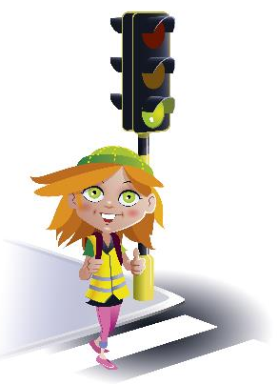
Quiz het grote voetgangersexamen

Slide 2
één tegen de klas
Kijk eerst naar de speluitleg in het volgende filmpje:
https://youtu.be/-2C0QZxGCkI

Slide 3
Klik op een categorie
Oversteken
Voorrang
Zichtbaarheid
Gedrag
Veiligheid
Plaats op de weg
Verkeers-borden
Verkeers-
lichten
Verkeers-tekens

Slide 4
oversteken
makkelijk
moeilijk

Slide 5
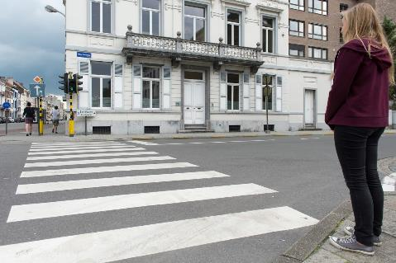
oversteken - makkelijk
joker
Als het licht op groen staat, mag je oversteken. Wat kan je het best doen tijdens het oversteken?
  Ik kijk recht vooruit.
  Ik steek zo snel mogelijk over.
  Ik kijk nog eens goed naar links en rechts.

Slide 6

C
Let vooral op het verkeer tijdens het oversteken, ook al heb je groen en stap je op een zebrapad. Je bent immers nooit zeker van wat andere weggebruikers doen.
Terug naar de categorieën

Slide 7
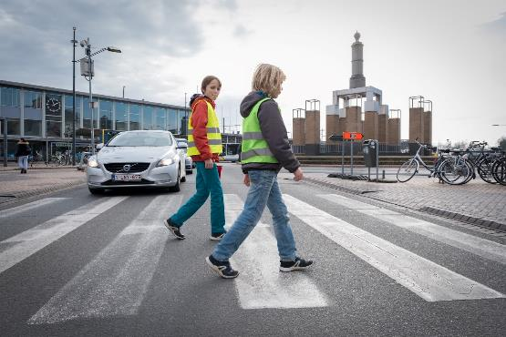
oversteken - moeilijk
joker
Wanneer moet je verplicht oversteken op een zebrapad?
  Dat is nooit verplicht.
  Als er binnen 30 meter een zebrapad is.
  Als er binnen 20 meter een zebrapad is.

Slide 8

C
Als voetganger moet je het zebrapad gebruiken als dat binnen een afstand van 20 meter ligt. Oversteken moet je loodrecht doen, zonder te slenteren of te stoppen.
Terug naar de categorieën

Slide 9
voorrang
makkelijk
moeilijk

Slide 10
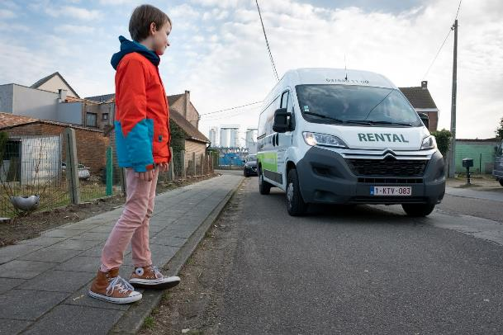
voorrang - makkelijk
joker
Sam wil een drukke straat oversteken, wanneer doet hij het goed?
  Hij wacht tot de baan vrij is.
  Hij loopt snel over.
  Hij steekt zijn hand op en steekt over.

Slide 11
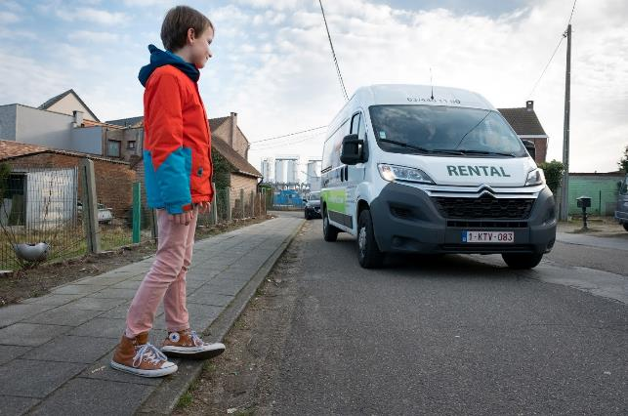
Als je niet oversteekt op een zebrapad heeft de bestuurder die komt aangereden voorrang. Je wacht dus tot hij voorbij is en de weg vrij is om veilig over te steken.
A
Terug naar de categorieën

Slide 12
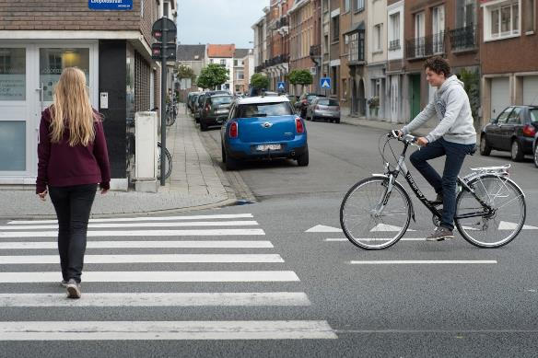
voorrang - moeilijk
joker
Lies steekt over op het zebrapad en ziet
rechts een fietser. Wat moet ze doen?
  Stoppen voor de fietser omdat hij op een fietspad rijdt.
  Naast het zebrapad stappen om de fietser te ontwijken.
  Rustig verder stappen.

Slide 13
Het zebrapad loopt door over het fietspad, de fietser moet de voetganger dus voorrang geven. Probeer oogcontact te maken zodat je zeker bent dat de fietser jou gezien heeft.
C
Terug naar de categorieën

Slide 14
zichtbaarheid
makkelijk
moeilijk

Slide 15
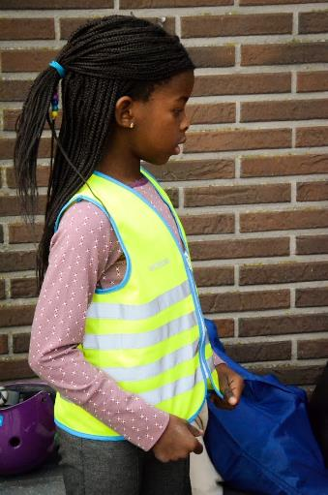
zichtbaarheid - makkelijk
joker
Wanneer moet je een fluohesje dragen?
  Altijd als het donker is.
  Alleen in de winter als het donker is.
  Een fluohesje is niet verplicht, maar je maakt jezelf wel zichtbaarder (en veiliger) als het donker is.

Slide 16
C
Een fluohesje is nooit verplicht, maar door de fluokleur en de reflecterende stroken val je in het donker goed op. Als je geen fluohesje hebt, dan kan je het best kiezen voor lichte kledij met felle kleuren.
Terug naar de categorieën

Slide 17
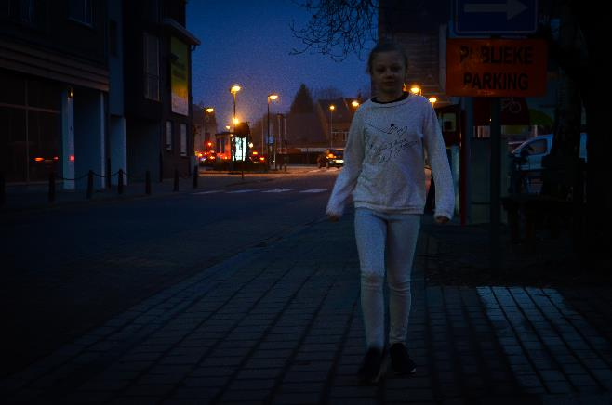
Zichtbaarheid - moeilijk
joker
Fleur stapt in het donker naar huis.
Welke raad kan je haar het best geven?
  Wandel altijd rechts op de rijbaan.
  Trek volgende keer reflecterende kleding aan.
  Trek volgende keer fluorescerende kleding aan.

Slide 18
Op elk moment van de dag val je met een fluohesje met reflecterende stroken goed op. De fluokleur valt overdag goed op, de reflecterende stroken maken je zichtbaarder in het donker. Als je geen fluohesje hebt, dan kan je het best kiezen voor lichte kledij met felle kleuren.
B
Terug naar de categorieën

Slide 19
Gedrag
makkelijk
moeilijk

Slide 20
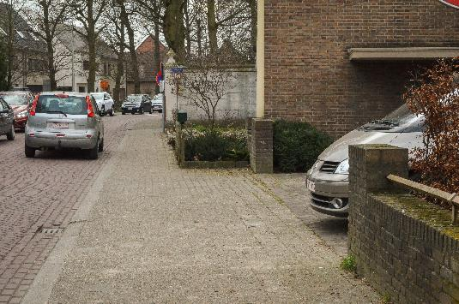
Gedrag - makkelijk
joker
Je stapt op het voetpad en komt voorbij
de oprit van een woning. Wat kan je hier het best doen?
  Ik stap trager om te kijken of er geen auto van de oprit wil rijden.
  Ik stap gewoon verder want op het voetpad heb ik altijd voorrang.
  Ik loop snel voorbij de oprit, dan ben ik weer veilig.

Slide 21
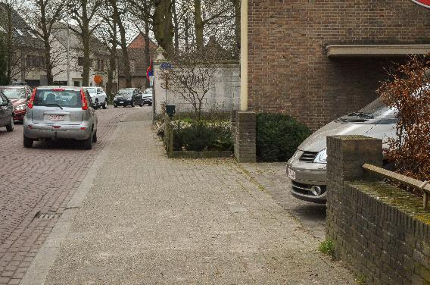
A
Als voetganger heb je voorrang op het voetpad. Als de bestuurder van de auto je niet heeft gezien, kan je als kwetsbare weggebruiker echter beter de auto doorlaten. Kijk dus altijd goed uit om op de gevaren van andere weggebruikers te kunnen anticiperen. Hier vertraag je dus even om te kijken of de auto niet wil vertrekken.
Terug naar de categorieën

Slide 22
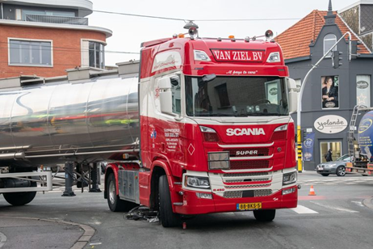
Gedrag - moeilijk
joker
De vrachtwagen komt de straat ingedraaid
als jij net wil oversteken. Wat doe je?
  Ik begin al over te steken want de chauffeur kan mij zeker zien omdat hij zo hoog zit.
  Ik wacht met oversteken want de chauffeur heeft mij misschien niet gezien.
  Pas als ik de chauffeur kan zien, steek ik over.

Slide 23
B
Volgens de wegcode heb jij hier inderdaad voorrang. Maar wees je ervan bewust dat een chauffeur je niet altijd gezien heeft. Je kan in zijn dode hoek terechtgekomen zijn. Daarom is het belangrijk om bij het oversteken steeds te vertragen en oogcontact te maken met de bestuurder. Ben je niet zeker dat de chauffeur je gezien heeft, stop dan en laat de vrachtwagen eerst afslaan.
Terug naar de categorieën

Slide 24
veiligheid
makkelijk
moeilijk

Slide 25
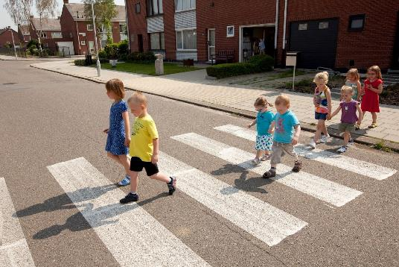
veiligheid - makkelijk
joker
De hele klas steekt de straat over als het verkeerslicht op groen staat. Plots springt het licht op rood. Wat moeten de kinderen doen die nog op de stoep staan?
  Ze moeten wachten tot het licht weer groen wordt.
  Ze lopen nog vlug mee over met de rest van de klas.
  Ze stappen gewoon rustig mee over met de rest van de klas.

Slide 26
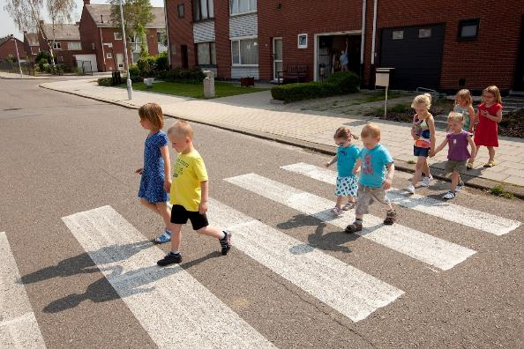
A
Wanneer het licht op oranje springt moet je stoppen en wachten tot het weer groen wordt. De groep die al is overgestoken kan aan de overkant even wachten tot de klas terug volledig is.
Terug naar de categorieën

Slide 27
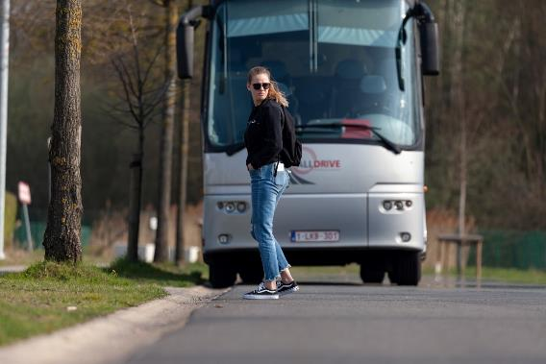
Veiligheid - moeilijk
joker
Je stapt van de schoolbus aan de ene
kant van de straat. Maar je moet aan de andere kant zijn. Wat kan je het best doen?
  Ik stap tot achter de bus en steek dan over.
  Ik stap tot voor de bus en steek dan over.
  Ik wacht tot de bus weg is en steek dan de straat over.

Slide 28

C
Je wacht best tot de bus weg is zodat je een beter zicht hebt op het aankomende verkeer en zodat aankomende bestuurders jou ook beter kunnen zien.
Terug naar de categorieën

Slide 29
Plaats op de weg
makkelijk
moeilijk

Slide 30
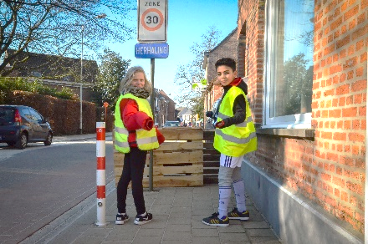
Plaats op de weg – makkelijk
joker
Je bent aan het stappen, maar het voetpad is plots versperd. Wat kan je het best doen?
  Ik steek over en wandel aan de overkant van de straat verder.
  Ik kijk achteruit en stap even op de rijbaan als er niemand aankomt.
  Ik loop zo snel mogelijk om de versperring heen.

Slide 31
B
Om veilig rond een hindernis te stappen, voer je de volgende deelvaardigheden uit: stop aan de hindernis, kijk om in de richting van de rijbaan, wacht tot de rijbaan veilig is en stap kort om de hindernis heen.
Terug naar de categorieën

Slide 32
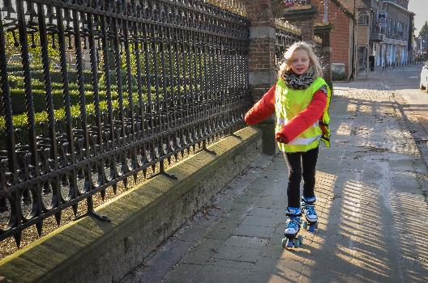
Plaats op de weg – moeilijk
joker
Wanneer mag je rolschaatsen op het
voetpad?
  Nooit.
  Alleen als je niet sneller dan stapvoets rijdt.
  Alleen als er geen voetgangers op het voetpad zijn.

Slide 33
B
Wanneer je je met een voortbewegingstoestel, zoals rolschaatsen, in het verkeer begeeft hangt het af van je snelheid waar je moet rijden. Ga je stapvoets volg je de regels van de voetgangers, ga je sneller dan stapvoets volg je de regels van de fietsers.
Terug naar de categorieën

Slide 34
Verkeersborden
makkelijk
moeilijk

Slide 35
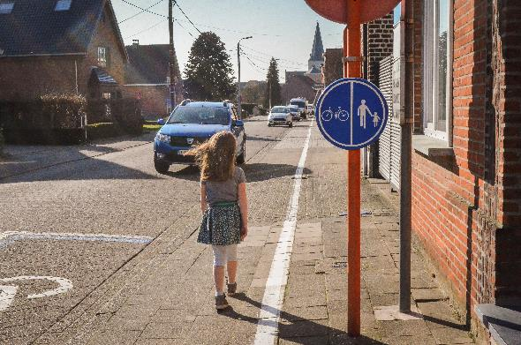
Verkeersborden – makkelijk
joker
Wat doet Lien fout?
  Niets, hier mogen zowel voetgangers stappen als fietsers rijden.
  Ze stapt op het fietspad.
  Ze moet aan de andere kant van de weg stappen.

Slide 36

B
Dit is een gebodsbord. Een gebodsbord vertelt wat je moet doen. Je moet hier rechts van de lijn stappen en links fietsen.
Terug naar de categorieën

Slide 37
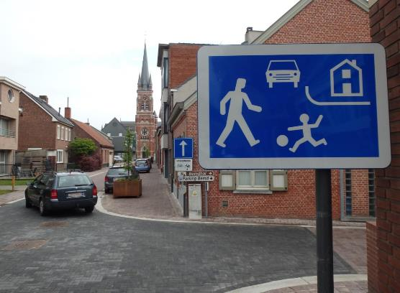
Verkeersborden – moeilijk
joker
Vanaf dit verkeersbord ben je in een
woonerf. Wat wil dat zeggen?
  Hier mogen we op heel de straat spelen.
  Auto’s mogen niet in deze straat rijden.
  We moeten hier niet opletten voor auto’s.

Slide 38
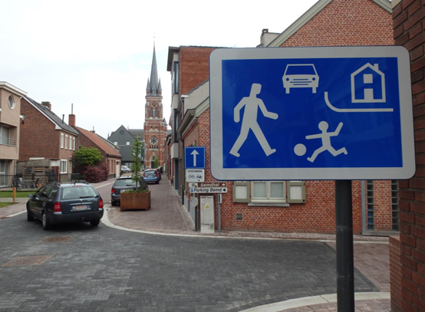
A
Dit is een woonerf, hier mag je op straat spelen. Auto’s mogen er ook door rijden met een maximumsnelheid van 20 km/u, let dus nog wel op aankomend verkeer.
Terug naar de categorieën

Slide 39
Verkeerslichten
makkelijk
moeilijk

Slide 40
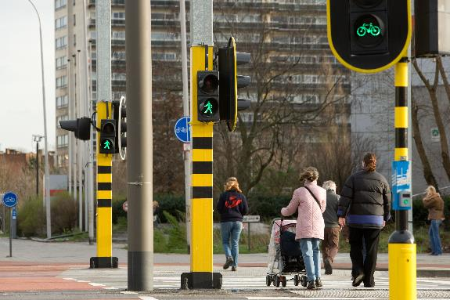
Verkeerslichten - makkelijk
joker
Mogen voetgangers ook oversteken als
het licht voor de fietsers nog op groen staat en het licht voor de voetgangers al op rood?
  Ja, maar omgekeerd niet.
  Nee.
  Voetgangers mogen altijd oversteken als er geen auto aankomt.

Slide 41
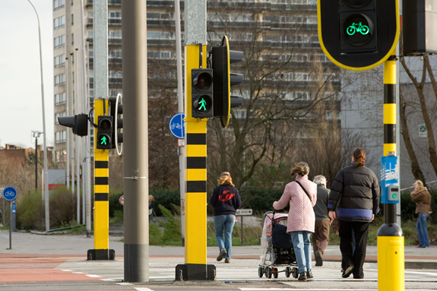
B
Als het licht voor de voetgangers op rood staat, mag je niet meer oversteken, ook al staat dat voor de fietsers nog op groen. Fietsers zijn sneller dan voetgangers en krijgen daarom soms iets langer de tijd om over te steken.
Terug naar de categorieën

Slide 42
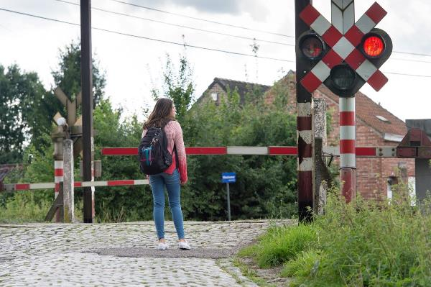
Verkeerslichten - moeilijk
joker
De rode knipperlichten branden aan een overweg. Wat wil dat zeggen?
  Dat de trein voorbijgereden is.
  Dat de trein nog moet voorbijrijden.
  Dat je de sporen niet mag oversteken.

Slide 43
C
Wanneer het licht aan de spoorwegovergang op rood staat, mag je de sporen niet oversteken. Er kunnen één of meerdere treinen voorbijrijden. Je wacht tot de slagbomen volledig omhoog zijn én het licht wit knippert voor je oversteekt.
Terug naar de categorieën

Slide 44
verkeerstekens
makkelijk
moeilijk

Slide 45
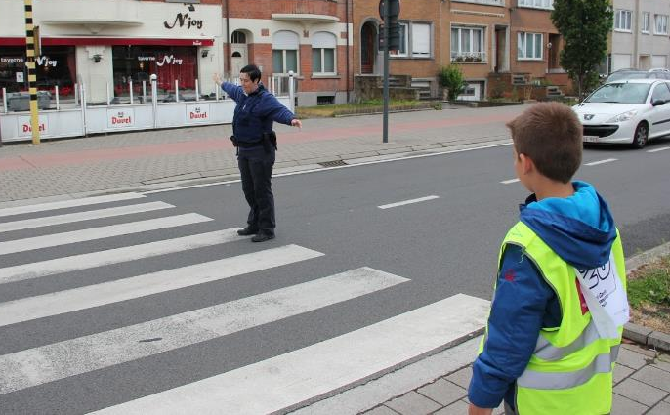
Verkeerstekens - makkelijk
joker
De agente steekt haar beide armen uit.
Wat moet je doen?
  Je moet stoppen.
  Je mag oversteken op het zebrapad.
  Je mag enkel oversteken achter de agente.

Slide 46
B
Een agent die met beide armen gespreid aan een zebrapad staat, heeft het verkeer stilgelegd. Jij kan dus oversteken.
Terug naar de categorieën

Slide 47
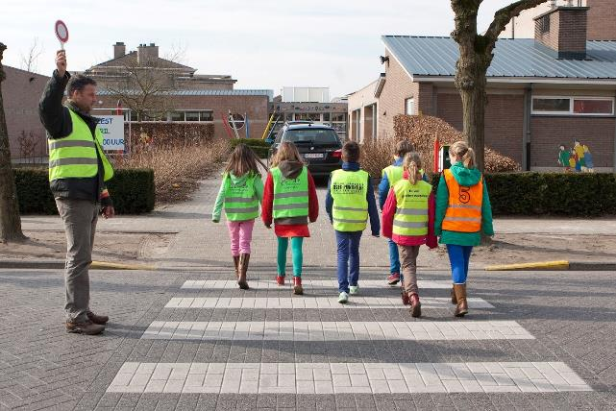
Verkeerstekens - moeilijk
joker
Je komt aangestapt en wil ook oversteken. Wat kan je het best doen?
  Ik ren snel naar het zebrapad om nog mee over te kunnen.
  Ik mag niet mee oversteken want ik ben te laat.
  Ik maak oogcontact met de gemachtigd opzichter en steek over als hij een teken geeft.

Slide 48
C
Een gemachtigd opzichter mag het verkeer stilleggen om je te helpen bij het oversteken. Je mag pas beginnen met oversteken als hij een teken geeft. Je moet dus oogcontact maken en wachten op zijn teken.
Terug naar de categorieën

Slide 49
Joker
joker
Deze mag je maar 1 keer inzetten.
Maar jij kan nu niet verliezen!
Ga snel terug naar de vraag om te zien wat het juiste antwoord was.
Terug naar de vraag

